Slide 1
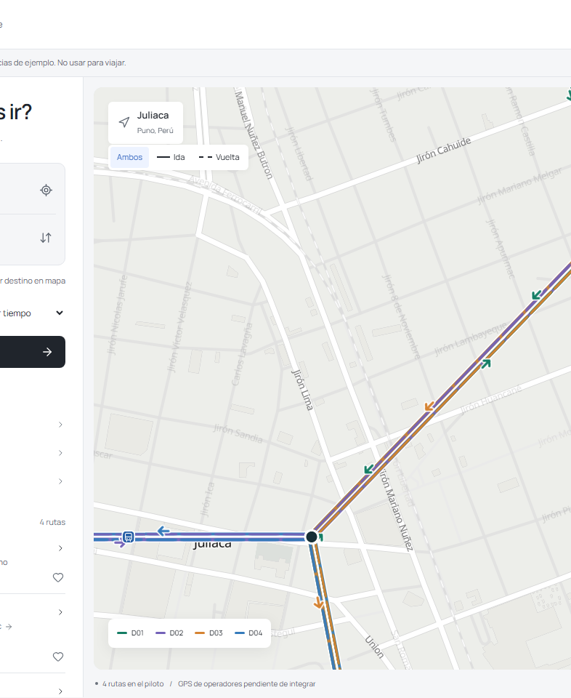
DESAFÍO 2
Puriy
Plataforma Inteligente para la Optimización de Rutas de Transporte Urbano
Equipo ASEDIC
Juliaca · 2026
Movilidad basada en datos para una ciudad que cambia cada día
Notes:
Abrir con una situación cotidiana: una persona sabe dónde quiere llegar, pero no siempre sabe qué micro tomar, cuánto esperará o qué ruta evitar por congestión. Puriy convierte datos dispersos en una orientación útil para el pasajero y en evidencia para quienes planifican la movilidad.

Slide 2
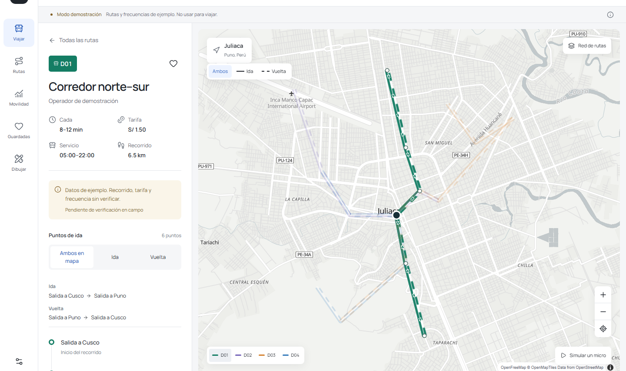
Una red compleja con información fragmentada
02
PROBLEMA
La planificación urbana reúne datos de población, rutas, flota, destinos y circulación en fuentes separadas.
Esta fragmentación dificulta detectar zonas desatendidas y ajustar recorridos o frecuencias a la demanda real.
Puriy reúne la información y la convierte en dos servicios
Resultados esperados del piloto
Para la población
Para la gestión
Qué micro tomar, cuánto caminar y qué alternativa usar cuando cambia el tráfico.
Comparar rutas, frecuencias, cobertura, flota y escenarios antes de intervenir.
Menor congestión y recorridos improductivos
Información clara para pasajeros
Mayor control de rutas y frecuencias
Evidencia para semáforos y gestión vial
ASEDIC · Ideatón por el Transporte Urbano de Juliaca · 2026
Notes:
Explicar que el problema no consiste solo en falta de rutas. La dificultad está en cruzar población, oferta de transporte, horarios, destinos y condiciones reales de circulación. Los resultados señalados son resultados esperados y deben medirse durante un piloto.

Slide 3
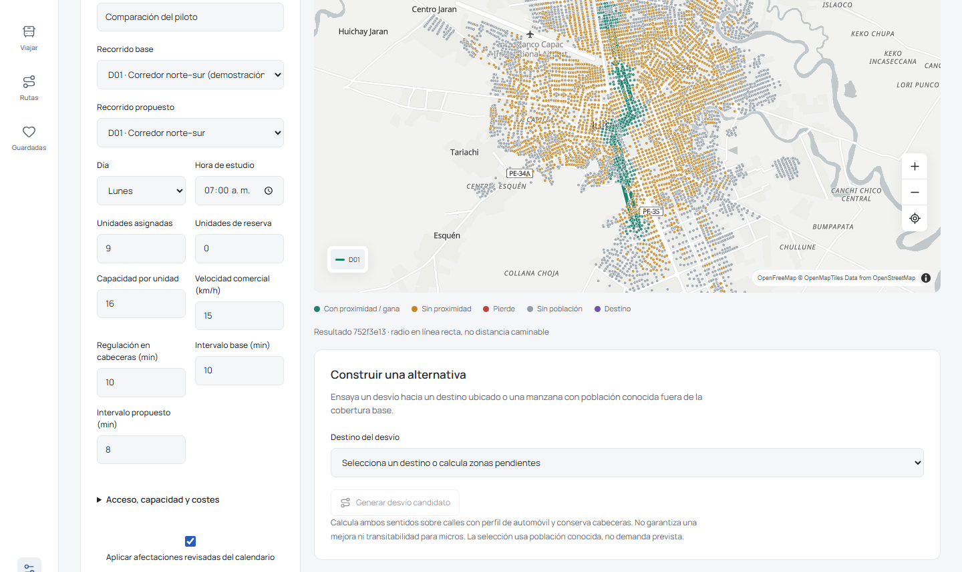
El diagnóstico ya tiene una base verificable
03
5,204
194,694
40
1,963
manzanas en el filtro Juliaca
habitantes del Censo 2017
líneas urbanas documentadas
vehículos formales reportados
Lo que ya integra Puriy
Población y densidad por manzana
Rutas, sentidos, paraderos y frecuencias
Mercados, colegios, universidades, hospitales y centros comerciales
Datos que mejorarían la precisión
GPS de flota · aforos por tramo · tiempos de viaje · incidentes viales · ocupación de unidades · obras y cierres
Fuentes: INEI, Censo 2017; PDU Juliaca 2026-2035. Cifras sujetas al alcance y validación de cada fuente.
Notes:
Fuentes: cartografía INEI y Censo 2017 para el filtro Juliaca mostrado en el prototipo; PDU Juliaca 2026-2035 para líneas y flota. El PDU imprime un total de 1,963 vehículos. Las rutas y frecuencias operativas requieren validación de campo y con los operadores.

Slide 4
Una plataforma para decidir y para viajar
04
01
Municipalidad
02
Transportistas
Control de movilidad, planificación, reorganización de rutas y evaluación de semáforos.
Seguimiento de flota, regularidad del servicio, horarios y recorridos con mayor congestión.
Puriy
datos compartidos
03
Pasajeros
04
Planificadores y centros de actividad
Micro adecuada, caminata estimada, tiempo de espera y alternativas cuando la circulación cambia.
Cobertura de colegios, mercados, hospitales, universidades y otros destinos concurridos.
La misma base sirve para orientar el viaje y evaluar cambios de operación.
ASEDIC · Ideatón por el Transporte Urbano de Juliaca · 2026
Notes:
Presentar a Puriy como una plataforma común con vistas distintas. La ciudadanía recibe orientación. Los transportistas ven operación y regularidad. La municipalidad compara escenarios. Los destinos urbanos permiten medir si una ruta acerca realmente a la población a sus actividades.

Slide 5
La solución integra el viaje y la planificación
05
Puriy analiza información poblacional y territorial para evaluar rutas, paraderos, frecuencias y asignación de vehículos.
EXPERIENCIA DEL PASAJERO
Busca origen y destino
Compara caminata, micro y recorrido
Consulta frecuencia, horario y tráfico
GESTIÓN DEL SERVICIO
Propone y compara rutas
Calcula cobertura, flota y capacidad
Más de 40 líneas por incorporar y validar
ASEDIC · Ideatón por el Transporte Urbano de Juliaca · 2026
Notes:
Demostrar el mapa. El usuario selecciona una ruta y revisa sus sentidos, frecuencia, horario y paraderos. En la vista de gestión, el operador puede comparar una ruta base con una propuesta y calcular cobertura, capacidad y unidades necesarias. La red completa requiere validar los recorridos oficiales y su operación actual.

Slide 6
Funcionamiento de Puriy
06
Datos de entrada
Motor de análisis
Resultados
Población por manzana
Ruta para el pasajero
Comparación de escenarios
Rutas y paraderos
Alternativa de recorrido
Cobertura poblacional
Frecuencia y capacidad
Tiempo de ciclo
Costo operativo
Destinos y horarios
Flota e intervalo
Observaciones de campo
Indicadores y reporte
Disponible en el prototipo
Siguiente etapa
Mapa de rutas · densidad censal · destinos · escenarios · frecuencias · trabajo de campo
GPS en tiempo real · velocidades históricas · alertas por tramo · aforos · validación con operadores
ASEDIC · Ideatón por el Transporte Urbano de Juliaca · 2026
Notes:
El flujo separa lo disponible de la siguiente etapa. Hoy el prototipo puede cargar población, rutas, destinos y observaciones, y comparar escenarios. La integración GPS, los aforos y las alertas por tramo requieren acuerdos con operadores, dispositivos y una prueba de campo.

Slide 7
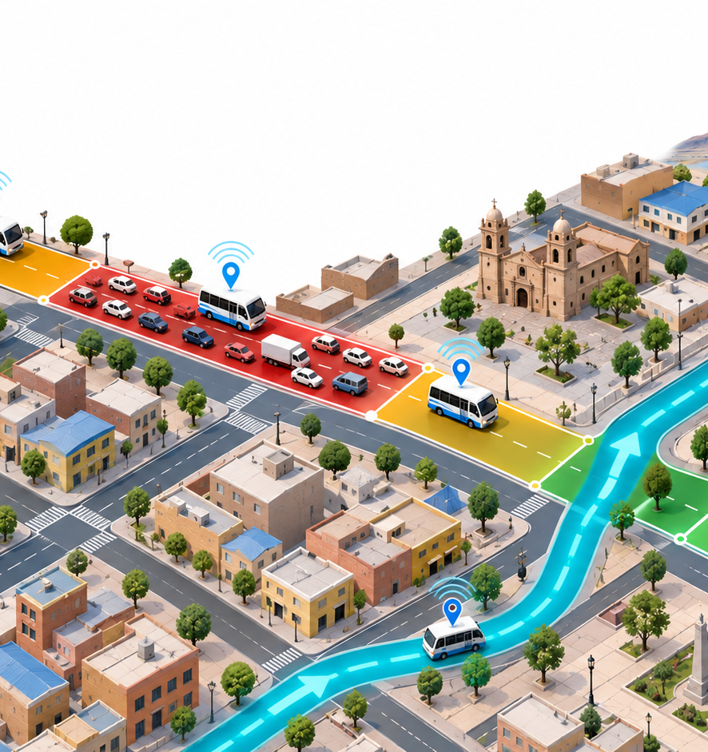
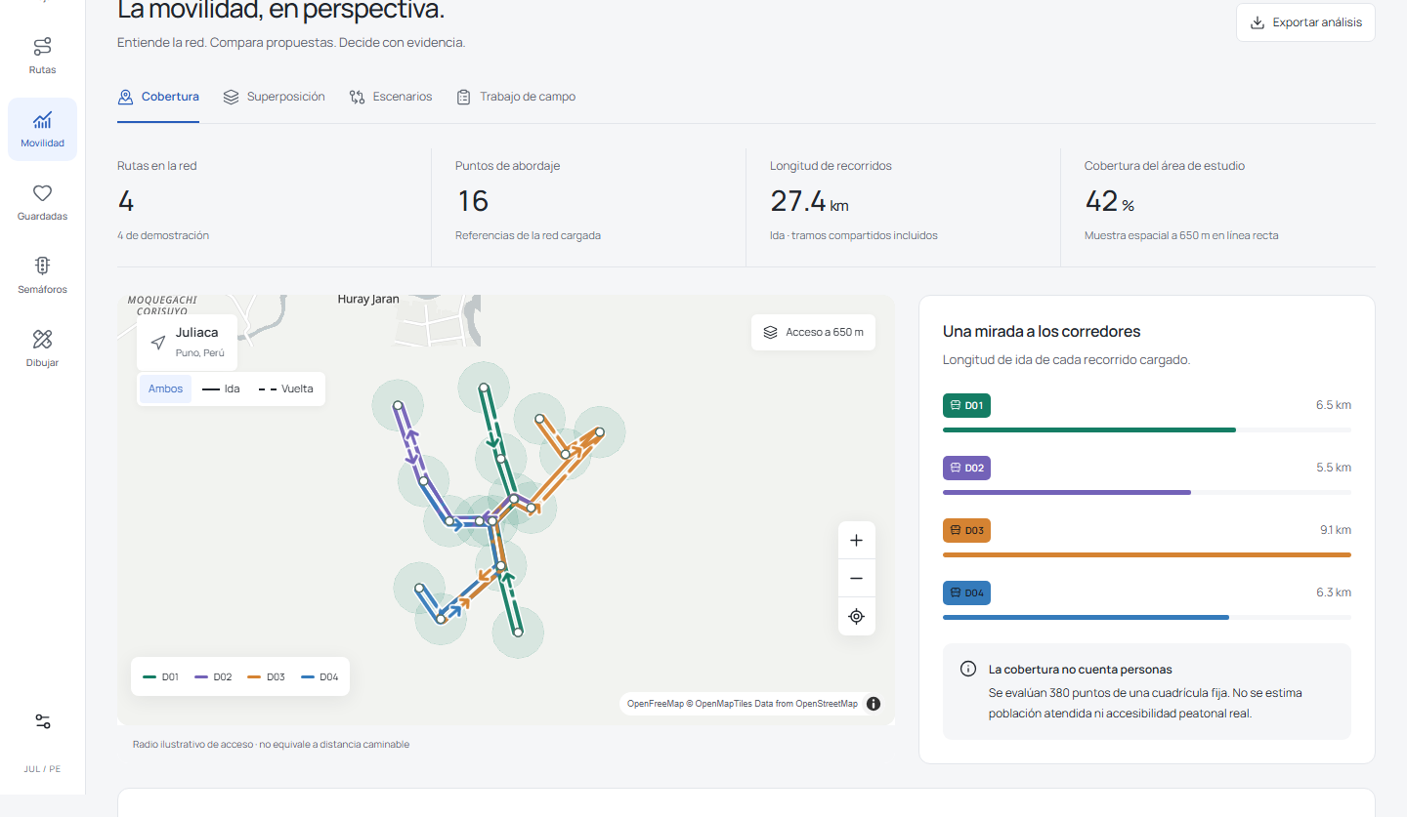
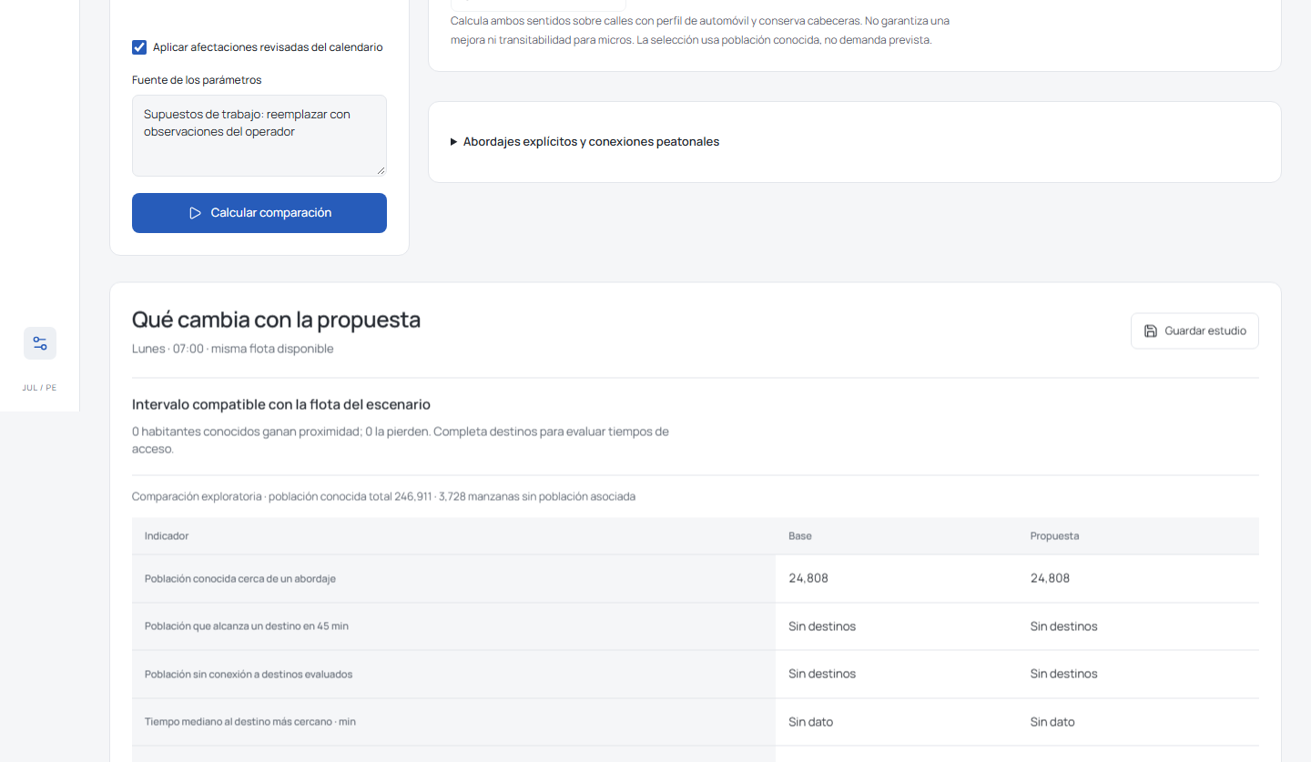
Innovación: del GPS a una alternativa de ruta
07
PROTOTIPO ACTUAL
CONCEPTO DE DETECCIÓN POR TRAMOS
1
Dividir el recorrido en tramos cortos
Ejemplo ilustrativo
50
km/h habitual
2
Comparar velocidad habitual con GPS
10
3
Detectar congestión y evaluar un desvío
km/h observada
La alerta se valida con varios vehículos y periodos, no con una lectura aislada.
Capturas reales del prototipo · Ilustración conceptual de la integración GPS futura
Notes:
La ilustración muestra una función futura. El sistema dividiría la ruta en tramos, por ejemplo cada 100 metros, y construiría una velocidad habitual por día y franja horaria. Una caída sostenida, como pasar de 50 a 10 km/h en este ejemplo, activaría una alerta. Puriy evaluaría una alternativa y un especialista decidiría si corresponde aplicarla. La plataforma no debe desviar rutas automáticamente sin validación técnica y operativa.

Slide 8

Beneficios medibles para la ciudad
08
Pasajeros
Menos incertidumbre al elegir una micro y mejores alternativas ante congestión o cambios de ruta.
Transportistas
Mayor control de frecuencias, cumplimiento de recorridos y desempeño de la flota.
Municipalidad
Cobertura, superposición, tiempos y demanda para sustentar cambios de rutas o semáforos.
Estudiantes y población vulnerable
Acceso más claro a colegios, mercados, hospitales y otros destinos esenciales.
El piloto medirá cobertura, espera, tiempo de viaje, regularidad y accesibilidad.
Indicadores del piloto: cobertura, espera, tiempo de viaje, regularidad, capacidad y accesibilidad
Notes:
Relacionar cada beneficio con un indicador. Pasajeros: espera y acceso. Transportistas: regularidad y cumplimiento. Municipalidad: cobertura, superposición y tiempos. Estudiantes y población vulnerable: acceso a destinos esenciales. La imagen es una representación conceptual, no un registro de un piloto ejecutado.

Slide 9
Viabilidad técnica, operativa y económica
09
Infraestructura
Operación
Implementación
Economía del piloto
Servidor para frontend y backend
Base de datos y respaldos
Dominio y seguridad
Responsable técnico
Actualización y validación de datos
Soporte y mejoras
Capacitación
Trabajo de campo
GPS y conectividad gradual
Datos abiertos reducen el inicio
Una ruta permite probar antes de escalar
El presupuesto crece con la flota conectada
Piloto propuesto en un corredor
01
02
03
04
05
Validar datos
Medir en campo
Comparar escenarios
Ajustar con actores
Probar y evaluar
2 sem
2 sem
2 sem
1 sem
3–4 sem
La implementación comienza pequeña, mide resultados y escala con evidencia.
ASEDIC · Ideatón por el Transporte Urbano de Juliaca · 2026
Notes:
La viabilidad se basa en una arquitectura web ya disponible y en una implementación gradual. Los gastos principales son alojamiento del frontend y backend, base de datos, dominio, seguridad, personal técnico, actualización de datos, trabajo de campo y GPS cuando se conecte la flota. El piloto empieza con un corredor para estimar costos reales antes de escalar.

Slide 10
Equipo ASEDIC
10
Tres responsabilidades para llevar Puriy del prototipo al piloto
01
02
03
Ivan Antony
Mamani Guevara
Josue Isaac
Coila Belizario
Franklin Diosdado
Palomino Quispe
Líder · 26 años
Investigador · 26 años
Expositor · 24 años
Coordina el proyecto, la arquitectura de la solución y la relación con los actores del piloto.
Organiza las fuentes, valida los datos territoriales y define los indicadores de movilidad.
Comunica la propuesta, documenta la experiencia de usuario y presenta los resultados del piloto.
Proponemos un piloto con la municipalidad, transportistas y pasajeros.
Puriy · mejores decisiones para moverse
Los DNI se consignan únicamente en el Anexo 01 de inscripción
Notes:
Cerrar con una solicitud concreta: acceso a un corredor piloto, coordinación con operadores y datos de campo. Los DNI 73968859, 74173317 y 72851335 deben mantenerse en el Anexo 01 y no mostrarse durante la exposición pública.

